Slide 1
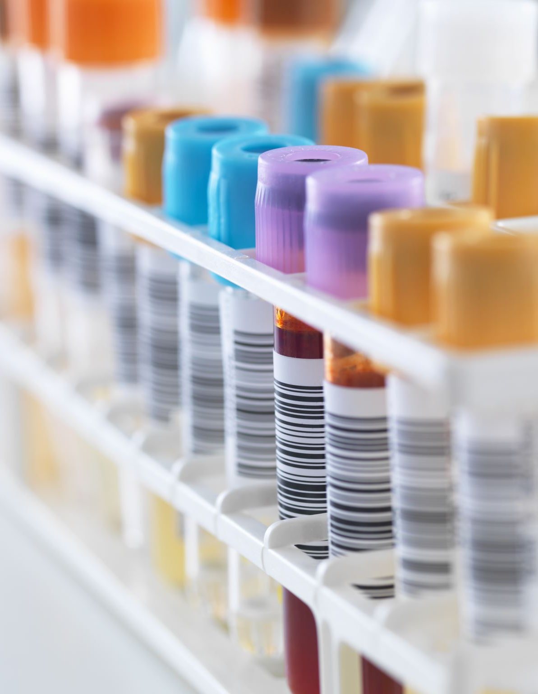
כרטיסיה 1
נער בן 14 מגיע למיון לאחר חשד לאירוע של פרכוס. הנער סבל מרעד ומהזעה משמעותית כשחיכה לארוחת ערב ואז התעלף. הוא השתפר לאחר ששתה מיץ תפוחים. המטופל היה עד לאחרונה בריא אולם לפני חצי שנה הוא החל לסבול מאירועים של כמעט התעלפות ועייפות שהסתדרו לאחר אוכל. במיון המטופל נראה בסדר וחיוני, הבדיקה הגופנית תקינה לחלוטין, מתועדת רמת גלוקוז נמוכה של 50. בדיקת שתן תקינה. רופא הילדים במיון חושד כי מדובר באינסולינומה.
מה בסיפור מחשיד לכך?
הסיפור מרמז להפרשת יתר של אינסולין עם הטריאדה של ויפל- היפוגליקמיה, שיפור לאחר אוכל, ותסמינים של היפוגליקמיה. בכל מקרה, זה לא מספיק לצורך אבחנה של אינסולינומה.

Slide 2
כיצד עושים אבחנה של אינסולינומה?

Slide 3
כיצד עושים אבחנה של אינסולינומה?
אבחנה מתבצעת לאחר 72 שעות של צום ומדידה של רמות אינסולי גלוקוז, c peptide ופרו אינסולין בדם. הדגמת רמת אינסולין גבוהה בזמן צום מצביעה על אינסולינומה. באינסולינומה יש רמות אינסולין גבוהות מהרצוי, כנל לעניין סי פפטיד ופרואינסולין אשר עולים ומצביעים על הפרשה אנדוגנית של אינסולין.

Slide 4
איזה בדיקות נוספות ניתן לעשות בהינתן אבחנה של אינסולינומה (טרם הדמיה)

Slide 5
איזה בדיקות נוספות ניתן לעשות בהינתן אבחנה של אינסולינומה (טרם הדמיה)
אינסולינומה הינה גידול יחסית נדיר אשר בחלק מן המקרים מגיע עם תסמונות נוספות כגון תסמונת men1. תסמונת זו כוללת גידולים בהיפופיזה, יתר פעילות של הפראתיירואיד וגידולים פנקראטיים כאמור. חשוב לקחת רמת פרולקטין כדי לראות אם יש אדנומה וכן רמות של סידרן וגסטרין. כמו כן ניתן לעשות בדיקה גנטית למחלה זו.

Slide 6
בסונר שהוזמן מודגם נגע סולידי כ- 12 ממ בראש הלבלב. האם בדיקה זו מספיקה לצורך לוקליזציה?

Slide 7
בסונר שהוזמן מודגם נגע סולידי כ- 12 ממ בראש הלבלב. האם בדיקה זו מספיקה לצורך לוקליזציה?
סונר הוא בעל רגישות יחסית טובה אולם במקרה הזה נרצה להשלים בדיקת mri כדי לזהות אנטומיה, כלי דם, אפשרות למטסטזות.

Slide 8
מוזמן mri. שמדגים את אותו הגוש בלבלב ללא עדות לפיזור או גרורות. המשפחה שואלת האם אפשר לתת טיפול תרופתי בלבד ללא ניתוח. מה תהיה התשובה?

Slide 9
מוזמן mri. שמדגים את אותו הגוש בלבלב ללא עדות לפיזור או גרורות. המשפחה שואלת האם אפשר לתת טיפול תרופתי בלבד ללא ניתוח. מה תהיה התשובה?
בכ- 10% מן המקרים הגידול יכול להיות ממאיר, מלבד העובדה כי הוא יכול לגדול ולהביא לסימפטומים מסכני חיים. יש את האופציה לתת דיאזוקסיד שמעכב הפרשת אינסולין אולם זה טוב רק בחלק מן החולים ובעיקר כגשר עד הניתוח. הטיפול המומלץ הינו כריתה.

Slide 10
איזה ניתוח נבצע, בהתבסס במיקום הנגע?

Slide 11
איזה ניתוח נבצע, בהתבסס במיקום הנגע?
הניתוח המומלץ הינו ניתוח לפרוסקופי עם אנוקלאציה של הגידול. במקרים בהם הגידול גדול יותר וממוקם בזנב הלבלב מומלץ לבצע כריתה דיסטלית של הלבלב.

Slide 12
כ- 4 ימים לאחר הניתוח, יש כאב אפיגסטרי חד ובבדיקות מעבדה יש עליה באנזימי לבלב. סיטי שהוזמן מדגים קולקציה נוזלית באיזור המסה שנכרתה. אילו סיבוכים חשוב לשלול?

Slide 13
כ- 4 ימים לאחר הניתוח, יש כאב אפיגסטרי חד ובבדיקות מעבדה יש עליה באנזימי לבלב. סיטי שהוזמן מדגים קולקציה נוזלית באיזור המסה שנכרתה. אילו סיבוכים חשוב לשלול?
במקרה כזה חשוב לשלול פגיעה בתעלות הלבלב- על כן יש להזמין בדיקת mrcp ולוודא שתעלות הלבלב שמורות. במידה ומדובר בקולקציה אקוטית בלבד ללא פגיעה בתעלות ניתן להמשיך בכלכלה דלת שומן, אוקטראוטיד וכדומה, אין גיידליינס ברורים.

